Slide 1
การออกแบบเว็บเซิร์ฟเวอร์
หลายเครื่องแบบบาลานซ์โหลด
จัดทำโดย
นายรักวิทย์ นันทปาลียอง 40013263
นายรังสรรค์ ปันทุราภรณ์ 40013264
อาจารย์ที่ปรึกษา
อาจารย์ นวพร วรรณวิมลศรี

Slide 2
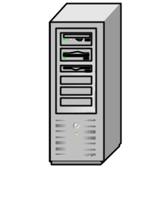
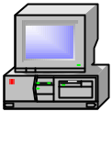

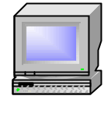

Internet technology
Internet

Slide 3
ปัญหา
1. เมื่อมีผู้เข้าชมมาก ทำให้การทำงานของเว็บ
เซิร์ฟเวอร์ช้าลง
2. เว็บเซิร์ฟเวอร์มีความสามารถในการรับ
สัญญาณร้องขอได้น้อย

Slide 4
ที่มาของโครงงาน
1. ต้องการเพิ่มประสิทธิภาพการทำงานของ
เซิร์ฟเวอร์
2. ต้องการประหยัดงบประมาณปรับปรุง

Slide 5
ส่วนประกอบของเทคโนโลยี Internet (ที่เกี่ยวข้องกับโครงงานนี้)
1. Apache Server
2. Domain Name Server
3. Proxy Server
4. TestBench Program

Slide 6
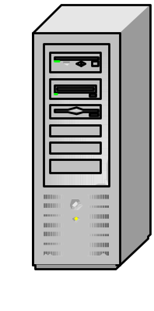
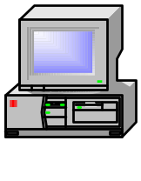
Apache Server
หน้าที่หลักคือ
1. รอรับสัญญาณ Request
2. จัดส่งข้อมูลกลับให้ตรงกับความต้องการ
ส่งสัญญาณร้องขอ
ส่งข้อมูลกลับ

Slide 7
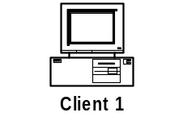
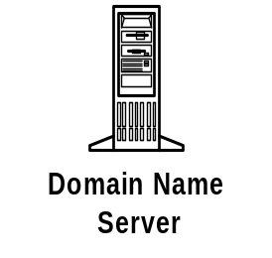
Domain Name Server
ทำหน้าที่เป็นระบบการแปลงกลับไปมาระหว่างชื่อโฮสต์ (host) กับ IP Address โดยการเปลี่ยนจากชื่อโฮสต์เป็น IP Address จะเรียกว่า Forward mapping ส่วนการเปลี่ยนจาก IP Address เป็นชื่อโฮสต์ จะเรียกว่า Reverse mapping
www.cnn.com
207.25.71.23

Slide 8
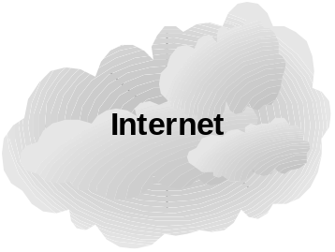
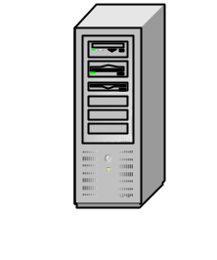
Proxy Server
ทำหน้าที่ไปเอาข้อมูลที่เครื่องลูกข่ายต้องการแทนที่เครื่องลูกข่ายแต่ละเครื่องจะไปเอาข้อมูลเอง และจะเก็บสำเนาข้อมูลเหล่านี้ไว้ในเครื่องด้วย ดังนั้นถ้ามีเครื่องลูกข่ายเครื่องอื่นๆ มาเรียกข้อมูลเหล่านี้อีก Proxy/Cache Server ก็จะนำข้อมูลที่มีอยู่แล้วส่งให้กับเครื่องลูกข่ายนั้นๆ ไม่ต้องออกไปเอามาใหม่

Slide 9
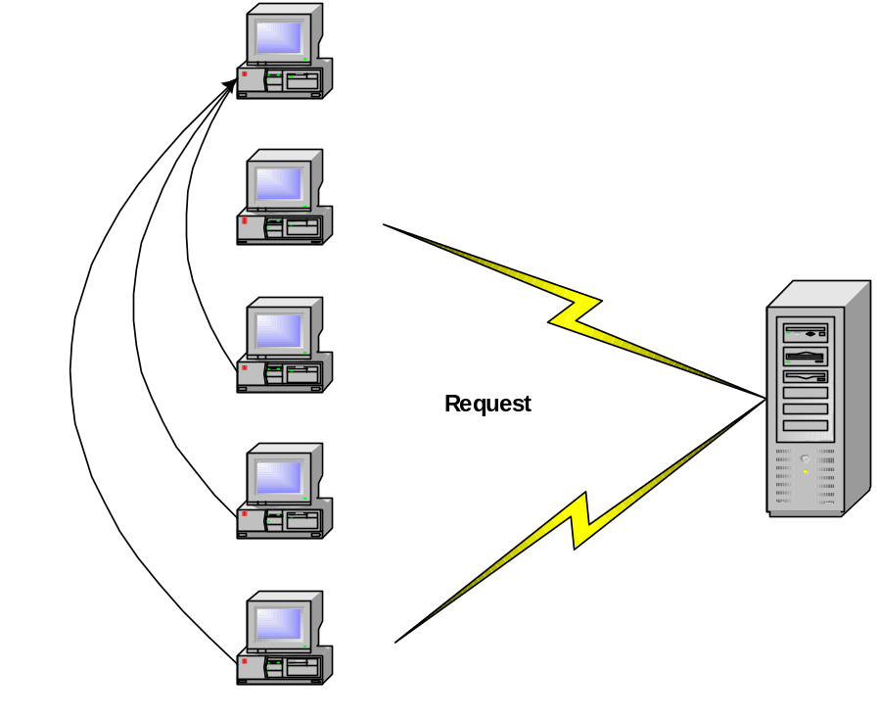
TestBench Program
ทำหน้าที่หลักในการทดสอบประสิทธิภาพการทำงานของโปรแกรมเว็บเซิร์ฟเวอร์

Slide 10
ลักษณะต่างๆของการทำบาลานซ์โหลด
1. A DNS-Based Web Server Cluster
2. A Reverse-Proxy-Based Web Server

Slide 11
การทดลอง
1. Standard Server testing
2. A DNS-Based Web Server Cluster testing
3. A Reverse-Proxy-Based Web Server testing
4. New Model

Slide 12
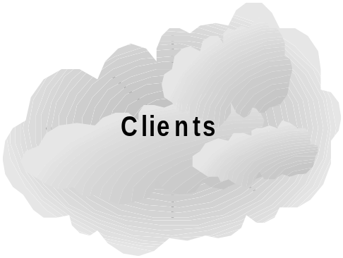
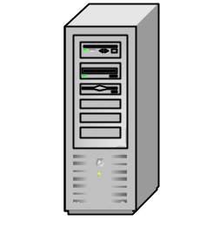
1. การทดสอบประสิทธิภาพของเซิร์ฟเวอร์
มาตรฐาน (โมเดลที่1)
Test

Slide 13
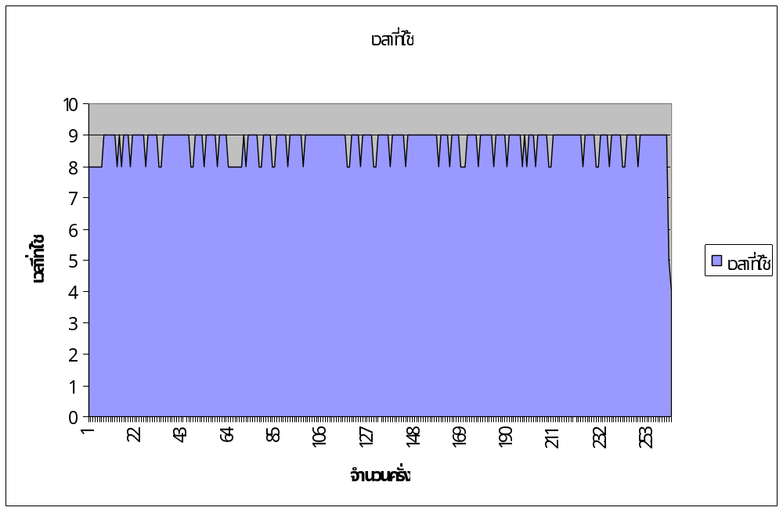
ผลการทดสอบประสิทธิภาพของ
เซิร์ฟเวอร์มาตราฐาน
เวลาเฉลี่ยที่ใช้
= 8.71 วินาที

Slide 14
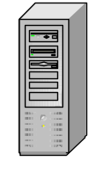



2. การทดลองในโมเดลที่ 2

Slide 15
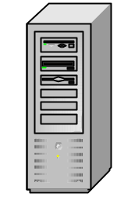
2. การทดลองในโมเดลที่ 2
Round-robin
Connection
Www.cnn.com
207.25.71.245

Slide 16
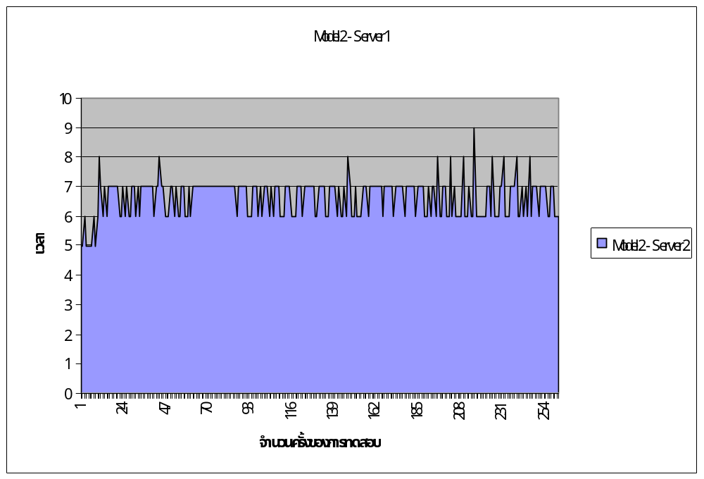
ผลการทดสอบประสิทธิภาพของ
โมเดลที่ 2
เวลาเฉลี่ยที่ใช้
= 6.6 วินาที

Slide 17
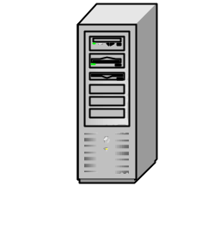
3. การทดลองในโมเดลที่ 3

Slide 18
3. การทดลองในโมเดลที่ 3
Reverse
Address
Reverse Proxy
Connection
Request

Slide 19
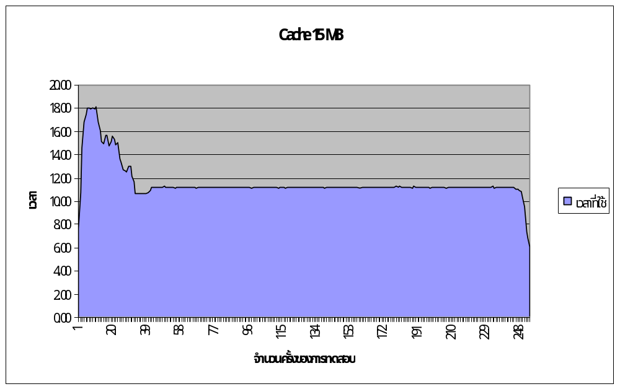
ผลการทดสอบประสิทธิภาพของ
โมเดลที่ 3
ที่ Cache Size = 15 MB
เวลาเฉลี่ยที่ใช้
= 11.58 วินาที

Slide 20
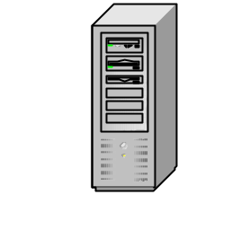

โมเดลที่ 4

Slide 21
โมเดลที่ 4
Round-robin
Address
Reverse Proxy
Request
Reverse
Connection
Miss

Slide 22
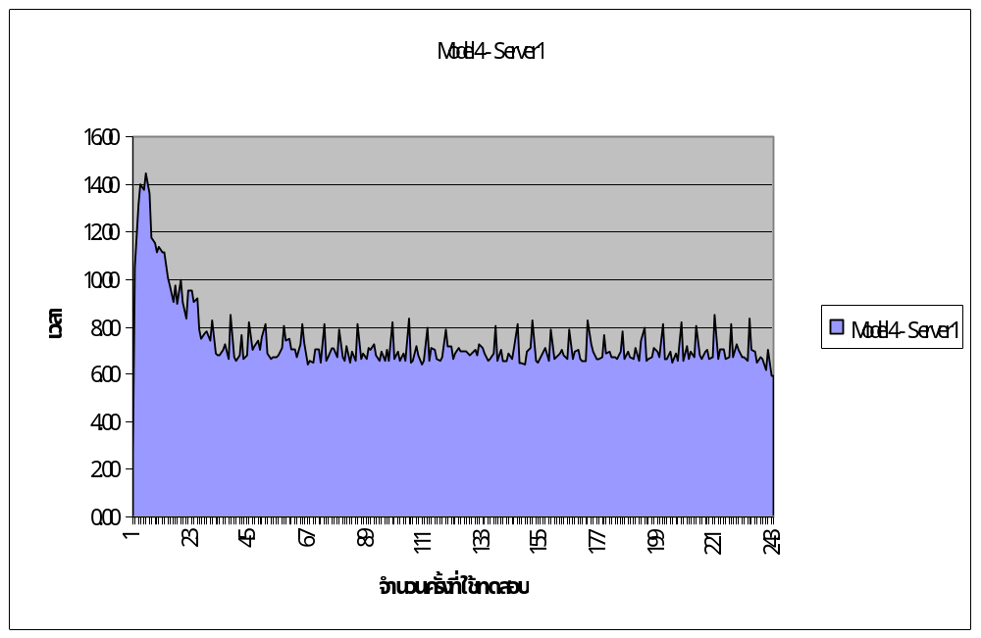
ผลการทดสอบประสิทธิภาพของ
โมเดลที่ 4
ที่ Cache Size = 15 MB
เวลาเฉลี่ยที่ใช้
= 7.36 วินาที

Slide 23
สรุปผลการทดสอบ
1. จากผลการทดลองโมเดลที่ 1 จะได้เป็นเวลาในการตอบสนองเฉลี่ยของเว็บเซิร์ฟเวอร์ทั่วไป โดยค่าเฉลี่ยนี้จะนำไปใช้ในการเปรียบเทียบกับโมเดลหลังๆ ต่อไป

Slide 24
สรุปผลการทดสอบ
2 . จากผลการทดลองโมเดลที่ 2 จะเห็นได้ว่าการนำเซิร์ฟเวอร์มาต่อทำงานช่วยกัน ส่งผลทำให้เวลาเฉลี่ยในการตอบสนองงานนั้นๆ มีช่วงเวลาที่ลดลง
แสดงให้เห็นว่าในสภาพแวดล้อมและเงื่อนไขที่เรากำหนด โมเดลที่2 สามารถให้เวลาเฉลี่ยในการตอบสนองงานลดลงถึง 24 %

Slide 25
สรุปผลการทดสอบ
3. จากผลการทดลองโมเดลที่ 3 จากสภาพแวดล้อมและเงื่อนไขที่เรากำหนดขึ้นนั้น ปรากฏว่าการใช้งาน รีเวิร์ส พร็อกซี เข้ามาช่วยไม่ได้ทำให้ประสิทธิภาพการทำงานโดยรวมดีขึ้น ที่ Cache Size = 15 MB
เวลาเฉลี่ยที่ใช้ = 11.58 วินาที

Slide 26
สรุปผลการทดสอบ
3. จากผลการทดลองโมเดลที่ 4 เมื่อเราได้นำ เซิร์ฟเวอร์ DNSเข้ามาทำงานร่วมกับการใช้งาน รีเวิร์ส พร็อกซี ในโมเดลที่ 3 ผลจากการทดลองปรากฏว่า จากสภาพแวดล้อมและเงื่อนไขที่เราจำกัดสำหรับการทดลองครั้งนี้ ผลที่ได้คือ รีเวิร์ส พร็อกซี และการใช้ เซิร์ฟเวอร์ DNSเข้ามาช่วยไม่สามารถช่วยเพิ่มประสิทธิภาพการทำงานโดยรวมของเว็บไซต์ได้

Slide 27
ปัญหาที่พบ
1. เครื่องที่ใช้ทำเป็นเครื่อง Client มีไม่พอ
2. Traffic บน network ส่งผลให้ผลการทดลองผิดพลาดได้
3. ข้อมูลเกี่ยวกับการทำ Reverse Proxy หายากมาก
4. ในการทดลองแต่ละรอบใช้เวลานาน

Slide 28
แนวทางการพัฒนาต่อ

Slide 29
จบการบรรยาย

